Slide 1



INSPIRAȚIE DE CRĂCIUN: felicitĂri ce ÎncÂntĂ inimile
Înv: Stroia Lorena- Miriam
Popescu Iuliana

Slide 2
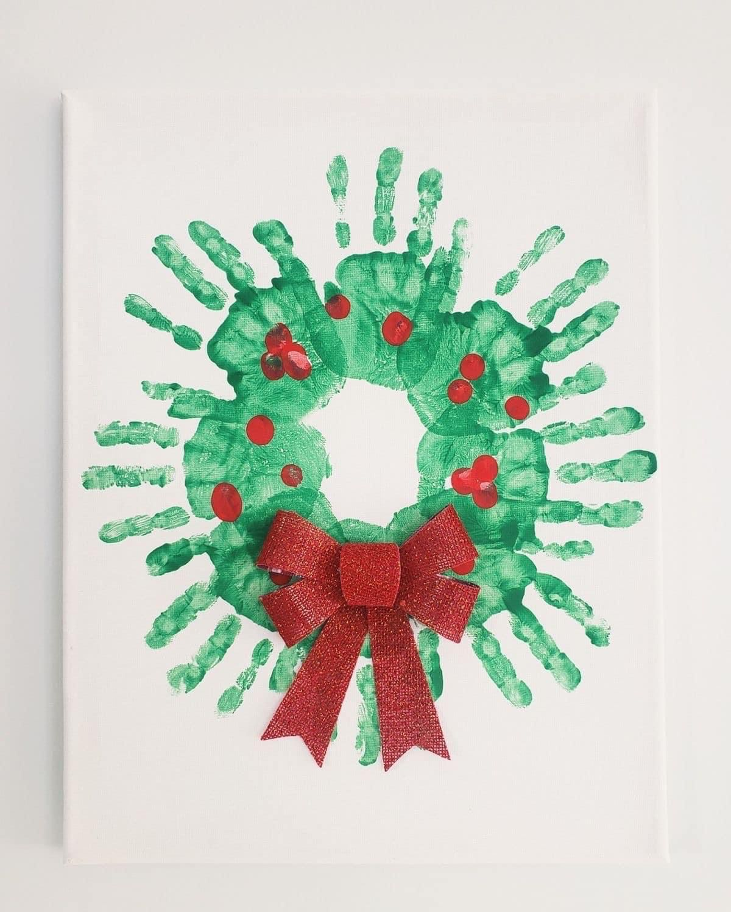
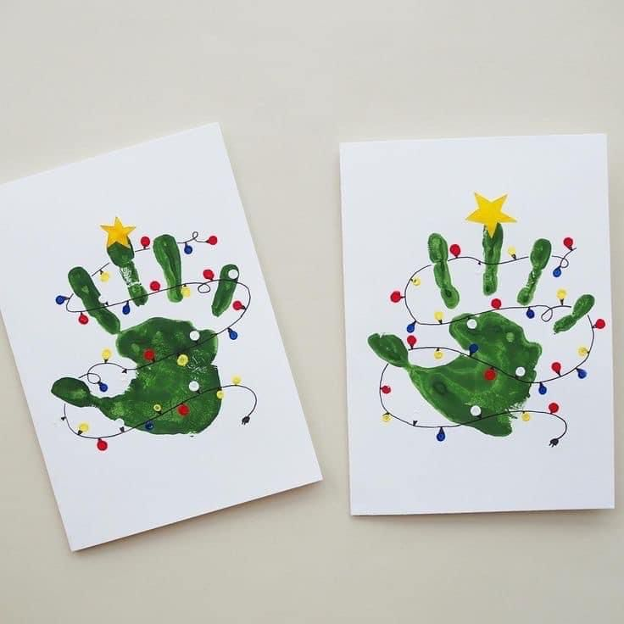
Magia Pictată a Mâinilor
•Felicitări artisanale realizate cu ajutorul mânuțelor pictate:

Slide 3
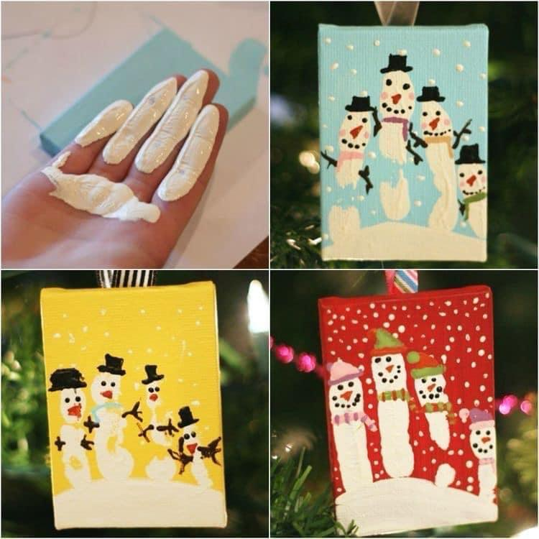
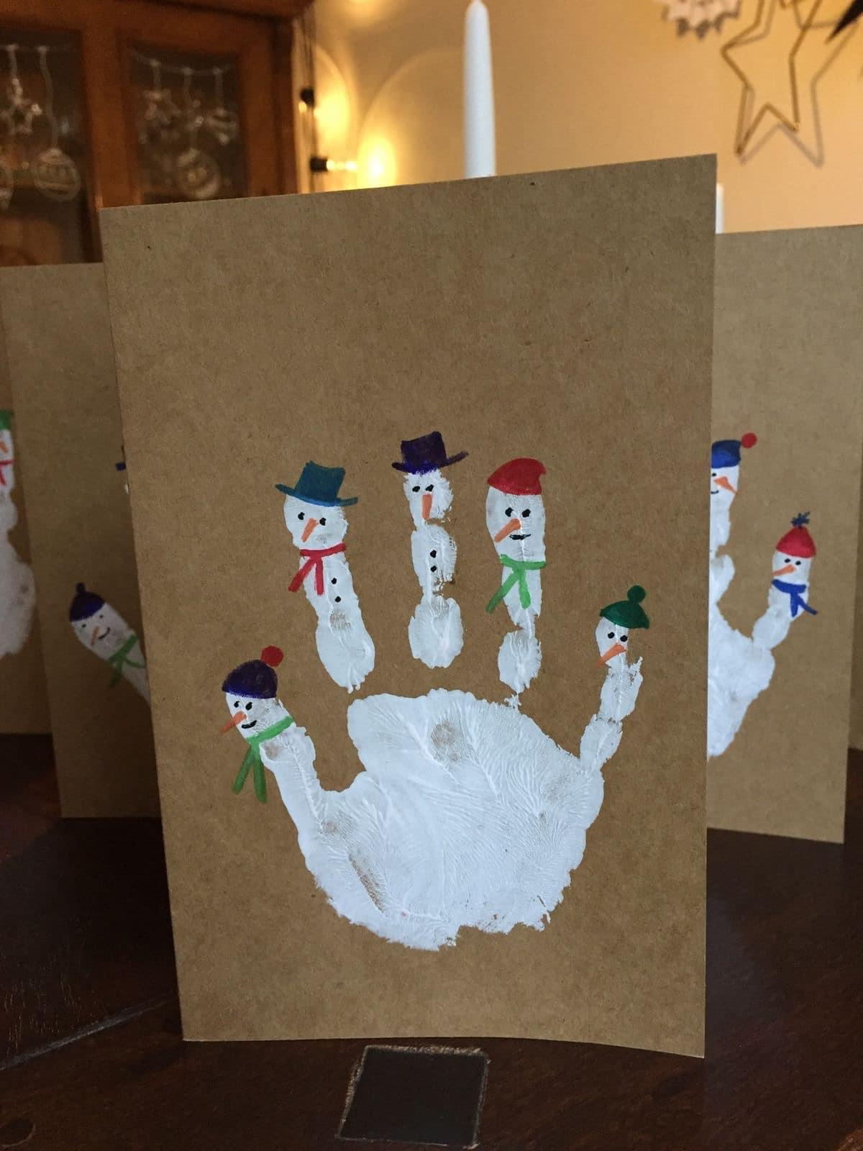

Slide 4
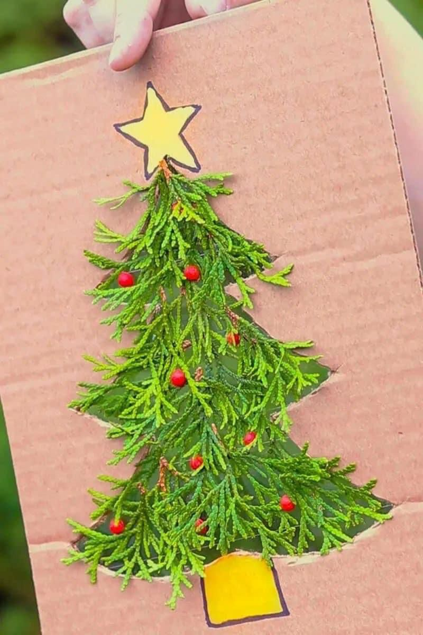
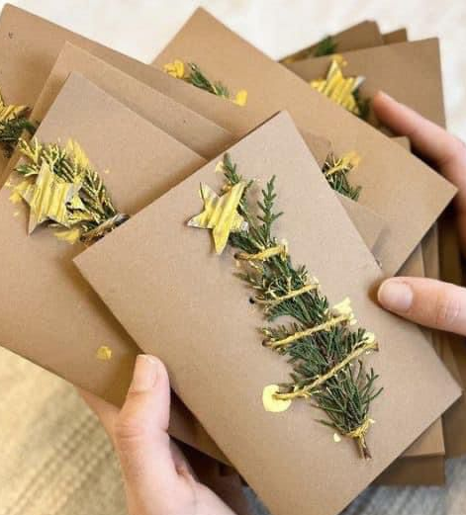
Felicitări realizate din ramuri de brad cu aspect rustic și natural:

Slide 5
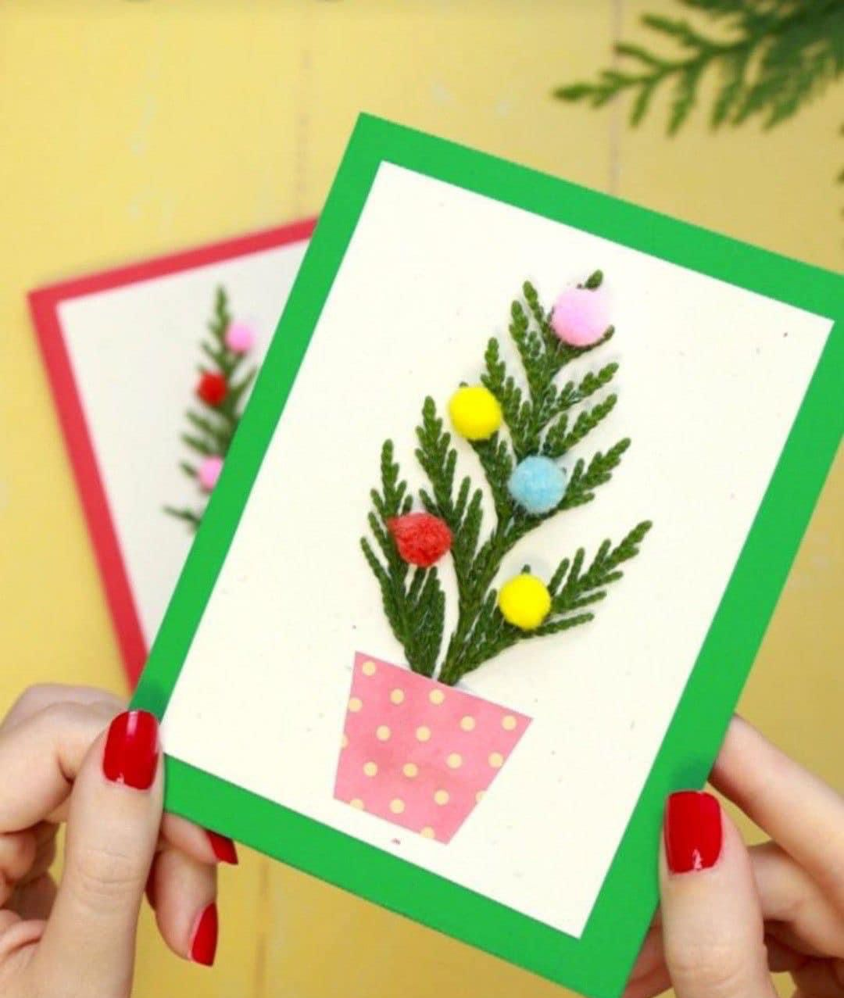
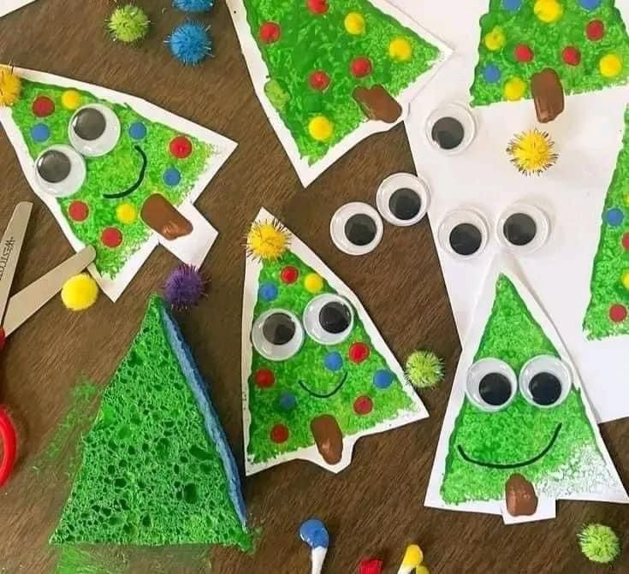
Materiale:
-Ramuri de brad (proaspete sau uscate);
-Hârtie pentru felicitări (colorată sau reciclată);
-Lipici sau pistol de lipit;
-Panglici decorative;
-Mărgele sau pietricele pentru decorare;
-Vopsea aurie sau argintie (opțional).

Slide 6
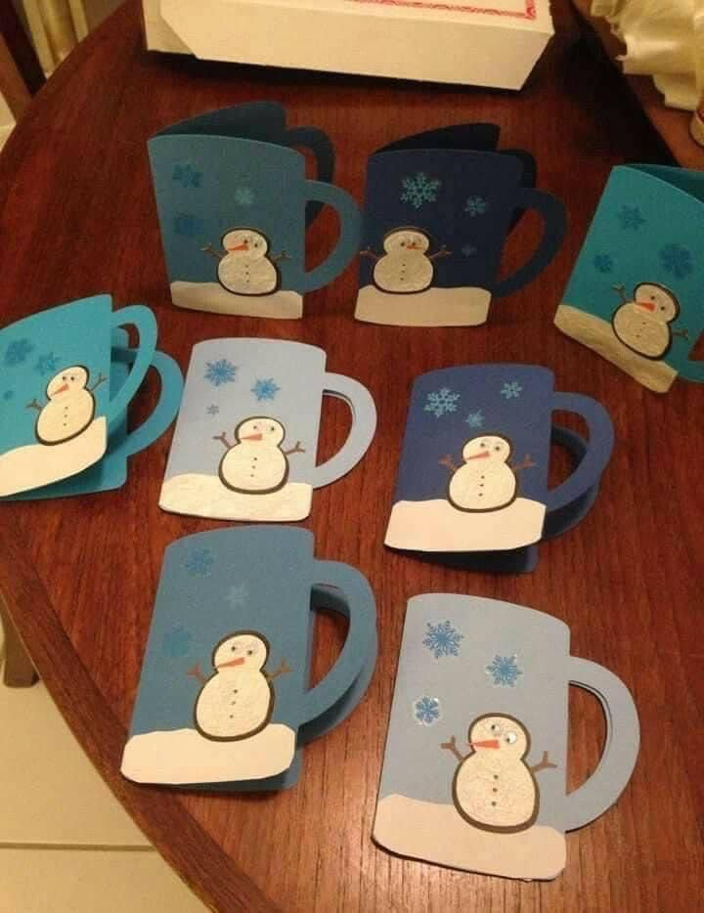
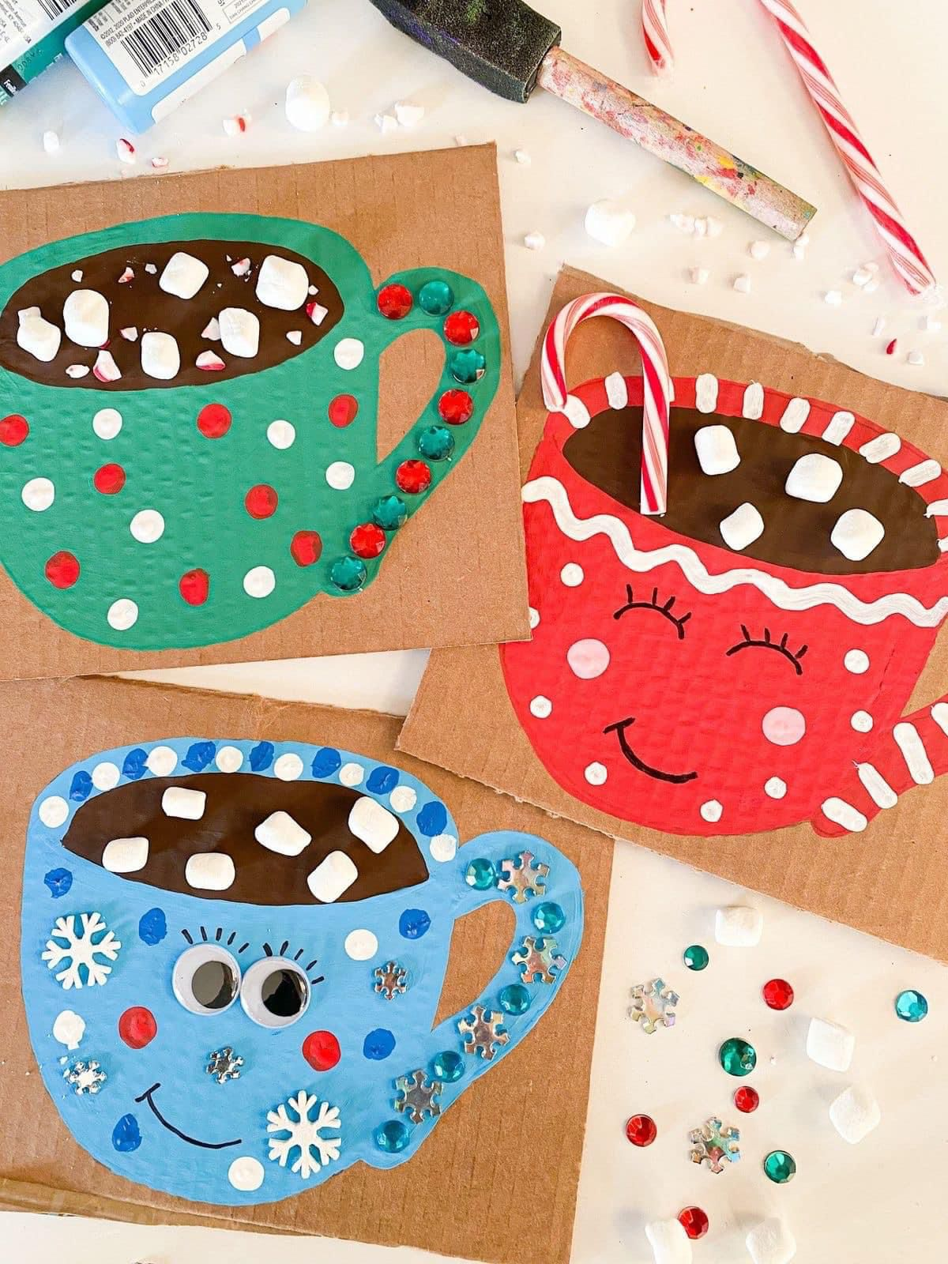
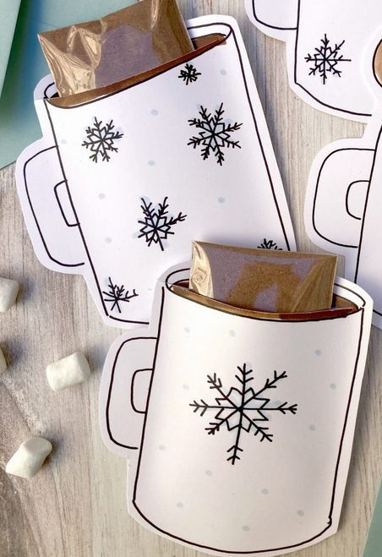
Felicitări personalizate tip cană

Slide 7
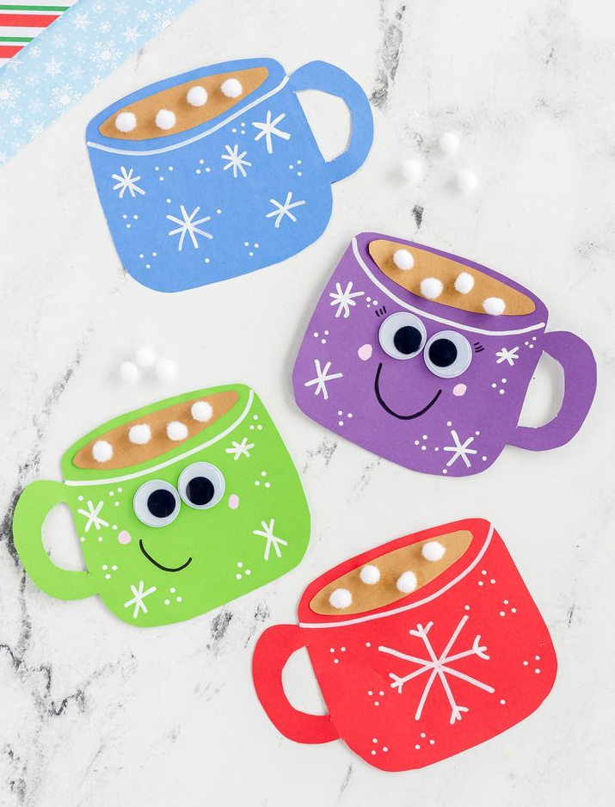
Materiale necesare:
-Șablon pentru cană;
-Carton sau hârtie colorată;
-Globuri din puf;
-Bezele realizate din vată;
-Sclipici;
-Adeziv (lipici sau bandă dublu adezivă);
- Foarfecă;
-Markere sau creioane colorate (opțional, pentru personalizare);
-Bandă sau fundițe pentru detalii suplimentare (opțional).

Slide 8
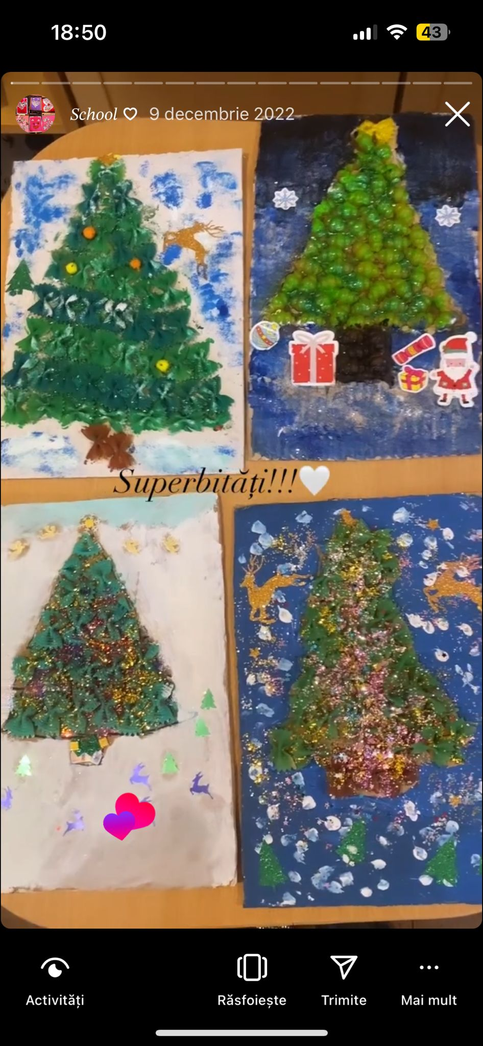
Felicitări realizate din paste de gătit:

Slide 9
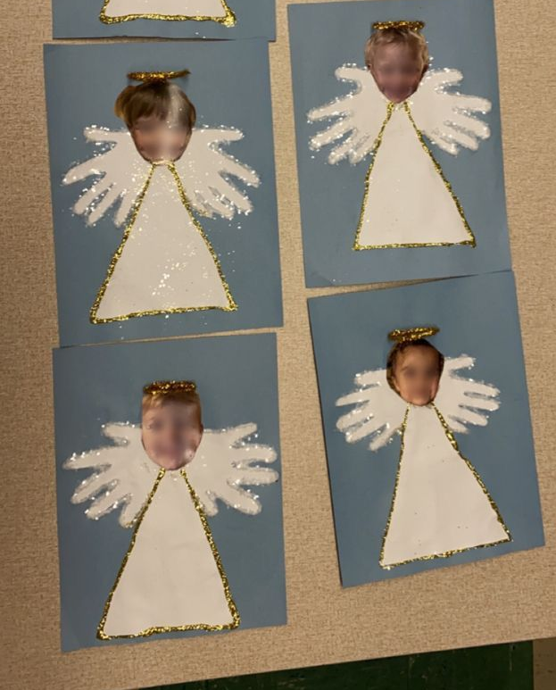
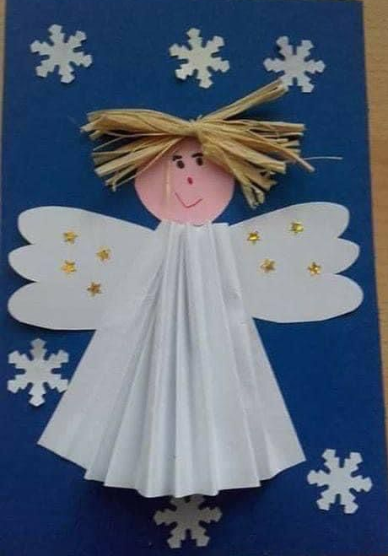
Felicitări îngeraș:
Materiale:
Șablon pentru îngeraȘ;
-Carton colorat;
Fotografie elev
Lipici cu sclipici
Perforatoare cu forme

Slide 10
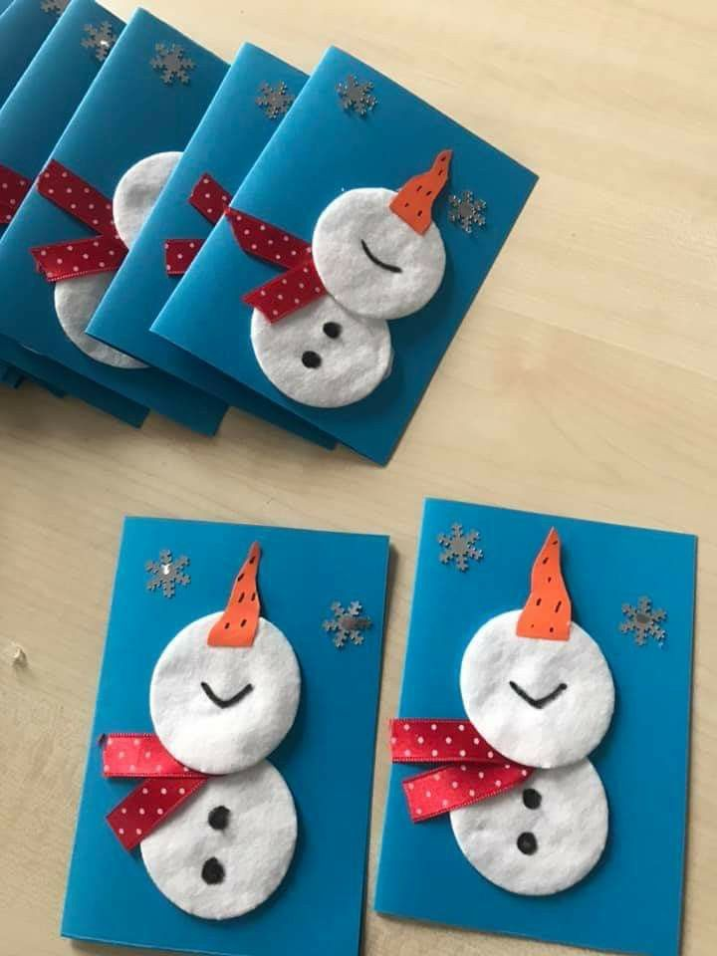
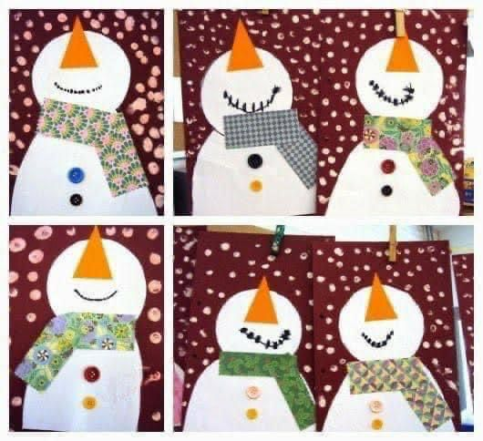
Felicitare „Omul de zăpadă”

Slide 11
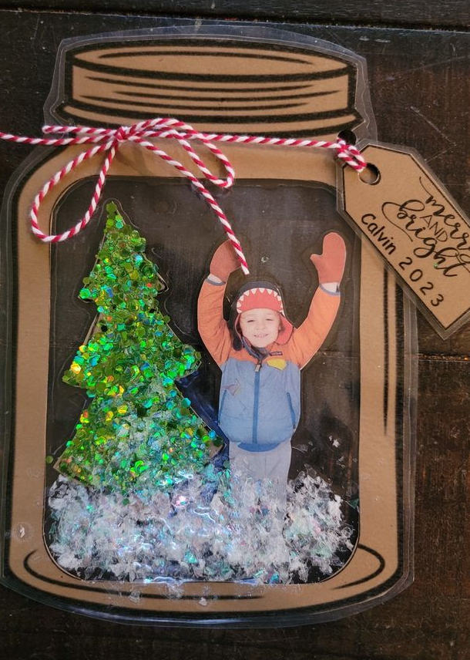
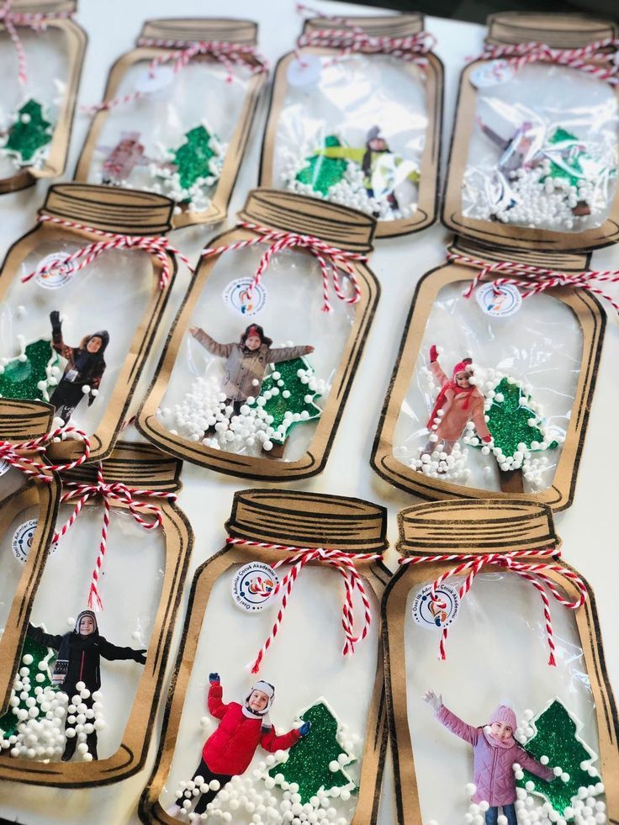
Borcanul cu amintiri de Crăciun:

Slide 12
Borcanul cu amintiri de Crăciun
Materiale:
-Șablon pentru borcan;
-Fotografii cu elevii;
-Laminator/ folii
-Sclipici (diverse culori)
-Lipici
-Foarfecă
-Markere sau pixuri colorate
-Panglici decorative
-Decupaje din hârtie colorată
-Stickere (opțional)
-Burete pentru aplicarea sclipiciului (opțional))

Slide 13
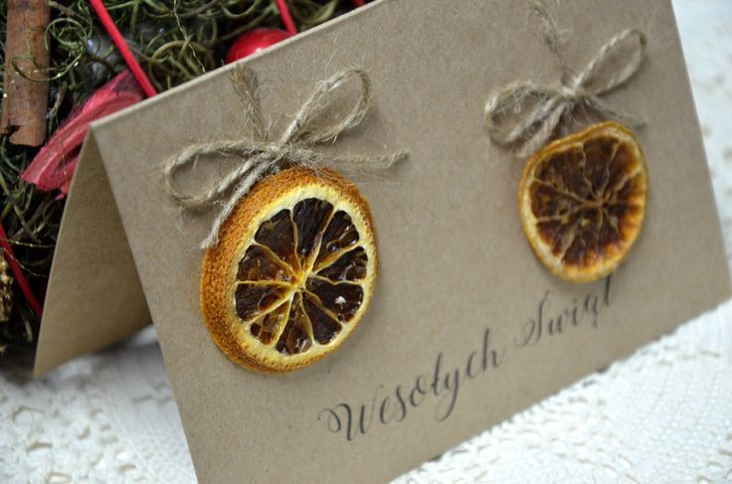
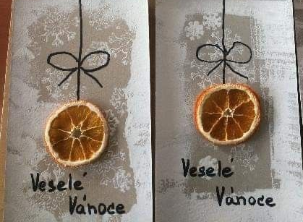
Felicitări realizate din felii de portocală uscată și ață de rafie:

Slide 14
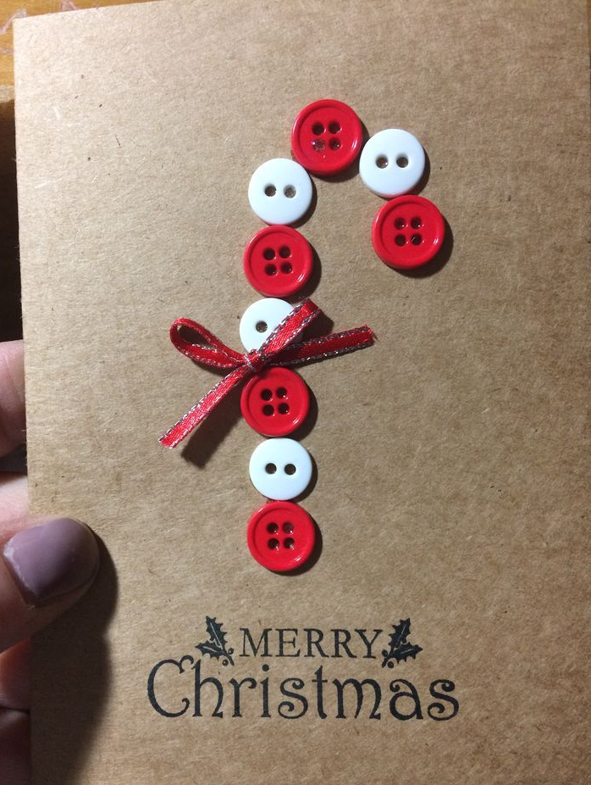
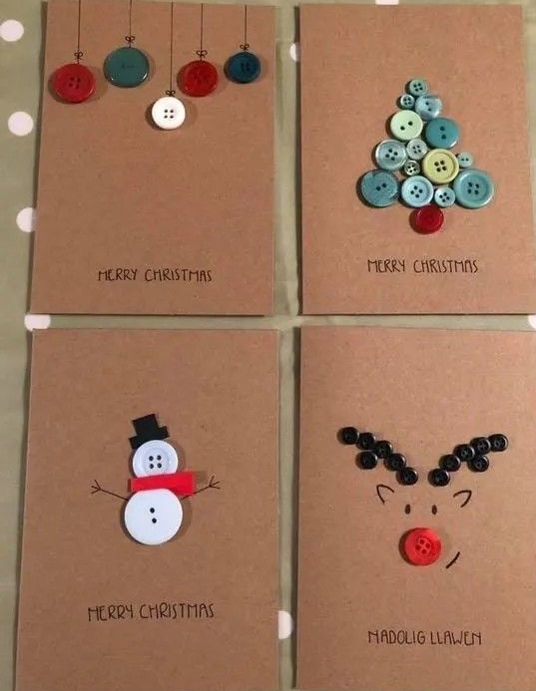
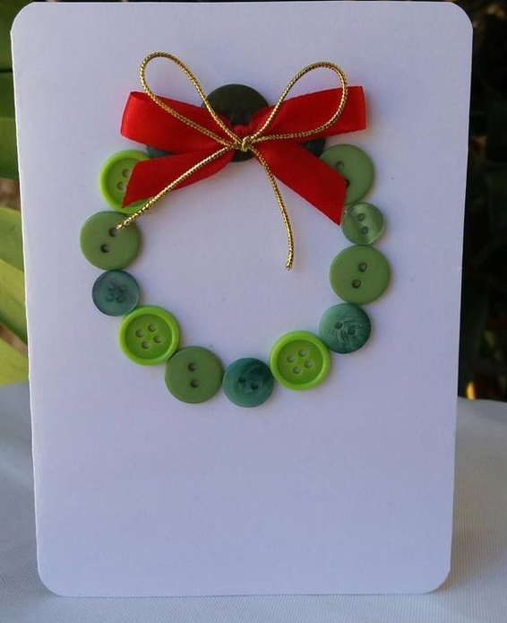
Felicitări realizate cu ajutorul nasturilor

Slide 15
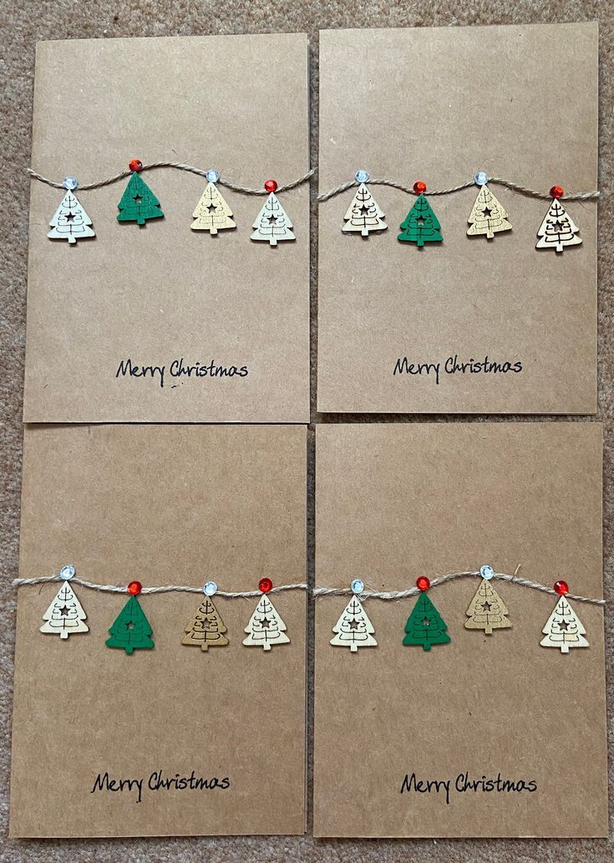
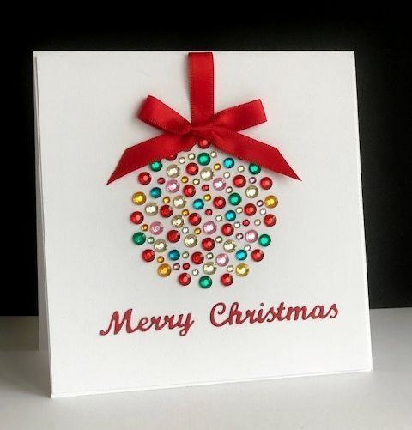
Felicitări realizate cu abțibilde „ diamant/ pietricele”

Slide 16

VĂ MULȚUMIM!

